Slide 1
«В деле обучения и воспитания, во всем школьном деле ничего нельзя улучшить, минуя голову учителя»
(К.Д. Ушинский).
Подготовила - учитель математики МБОУ «Гимназия №16» г. Мытищи Хассику С. Э.

Slide 2
1. Одним из наиболее важных условий повышения профессиональной компетентности учителя является рост его психологической грамотности, углубление знаний по возрастной и педагогической психологии.

Slide 3
2. Дифференцированное обучение - организация учебно-воспитательного
процесса с учетом типовых индивидуальных особенностей учащихся.

Slide 4
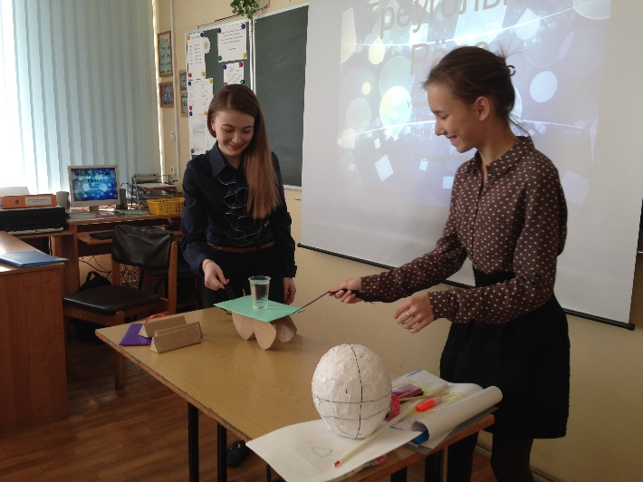
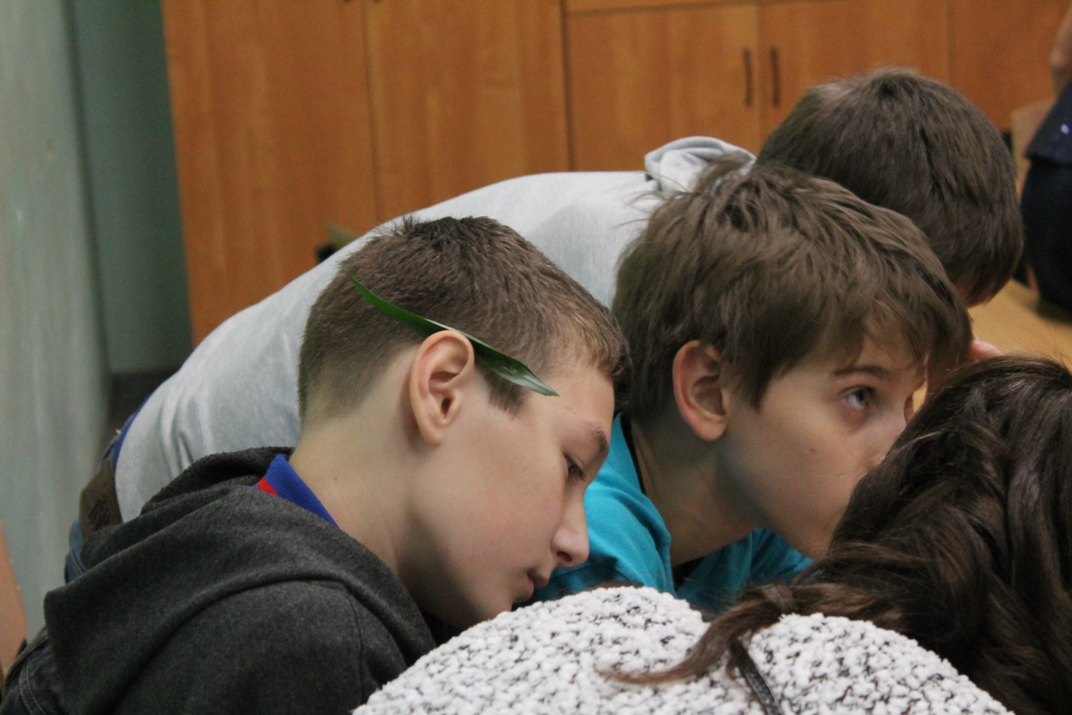
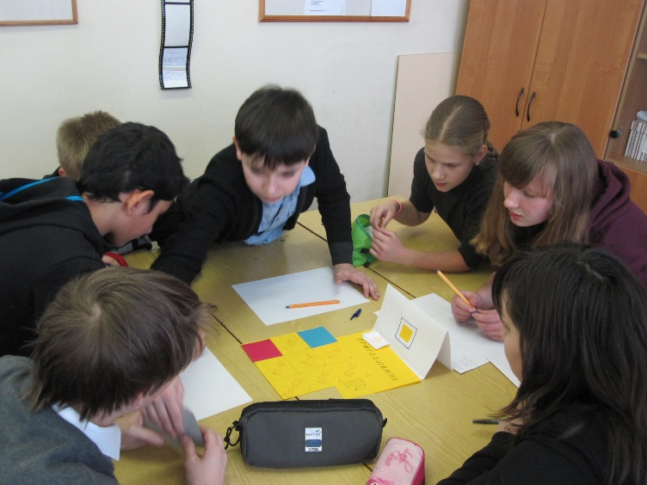

Slide 5
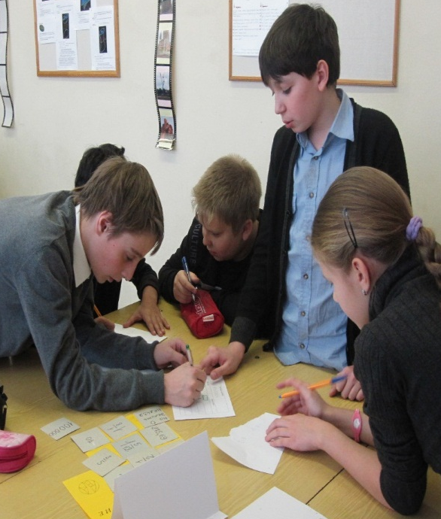
Действия учителя
Контролировать
Организовывать
Оценивать работу
Участвовать в работе групп
Предлагать варианты решений
Выступать в роли наставника, исследователя, источника информации

Slide 6
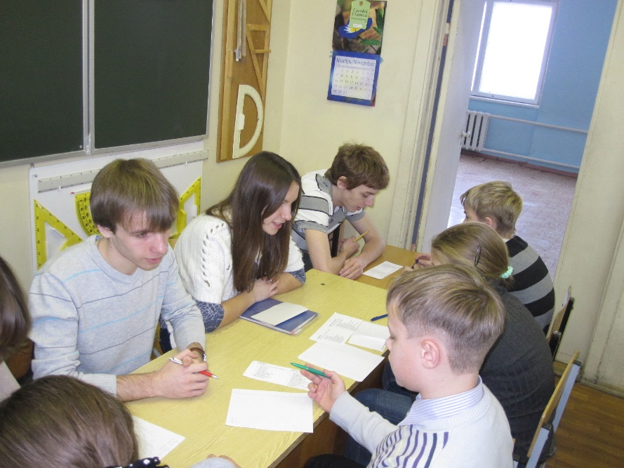
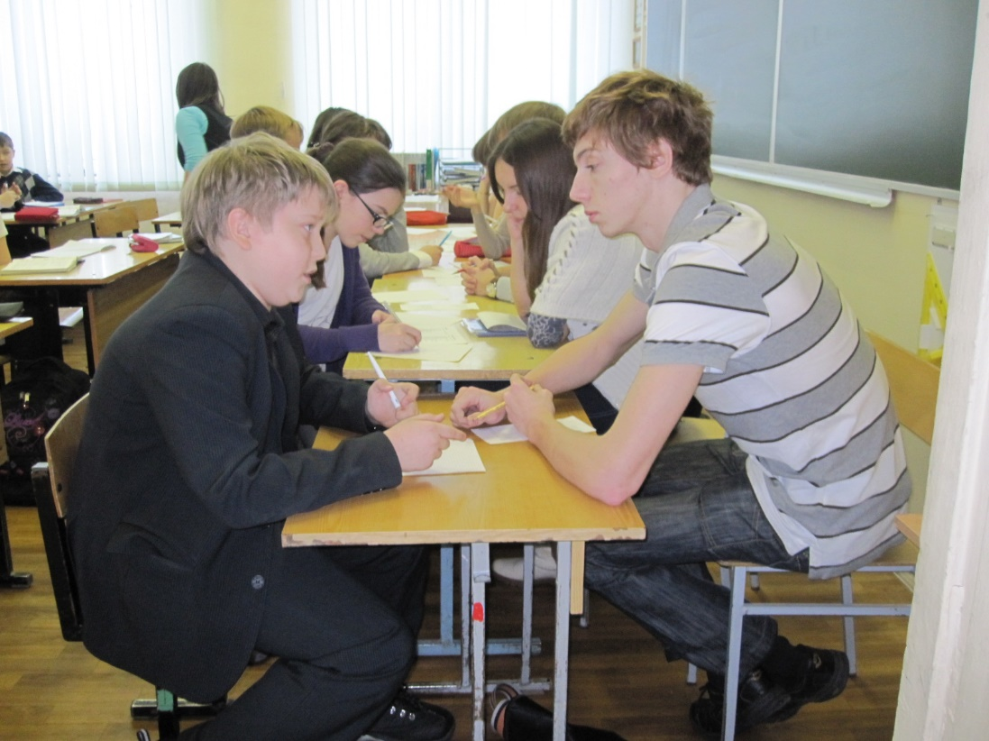
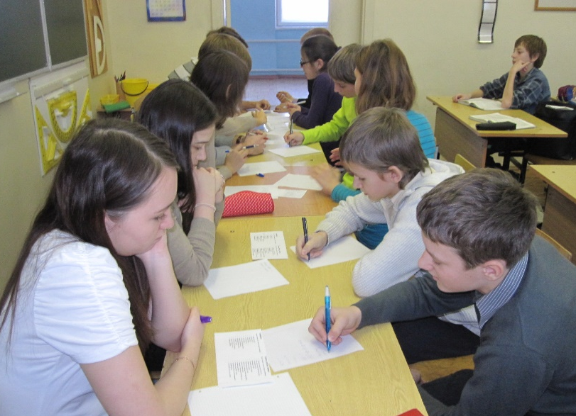

Slide 7
3. Владеть ИКТ-компетенциями

Slide 8
Интерактивные тестовые технологии

Slide 9
4. Особое значение в профессиональном становлении педагога играет процесс его профессионально-личностного саморазвития.

Slide 10
1. Какой учитель сегодня нужен школе?
- современный и умный – 20%
- быть заинтересованным в будущем ребенка-15%
- опытный, профессионал в своём предмете – 12%
- каждый учитель –12%
- требовательный –9%
- добрый и хороший – 7%
- какой сейчас – 7%
- быть другом – 7%
- понимающий – 5%
- умеющий интересно рассказывать – 3%
- весёлый – 3%

Slide 11
2. Какие качества учителя важнее: профессиональные или личностные?
А. Профессиональные – 41%
- умение передавать свои знания –15%
- высокая квалификация и профессионализм –13%
- прочные знания своего предмета –10%
- настойчивость в требованиях – 3%
Б. Личностные качества – 59%
- взаимопонимание и уважение ученика – по 13%
- индивидуальный подход – 9%
- заинтересованность в судьбе ученика – 8%
- доброжелательность – 7%
- чувство юмора – 6%
- умение сглаживать конфликты – 4%

Slide 13
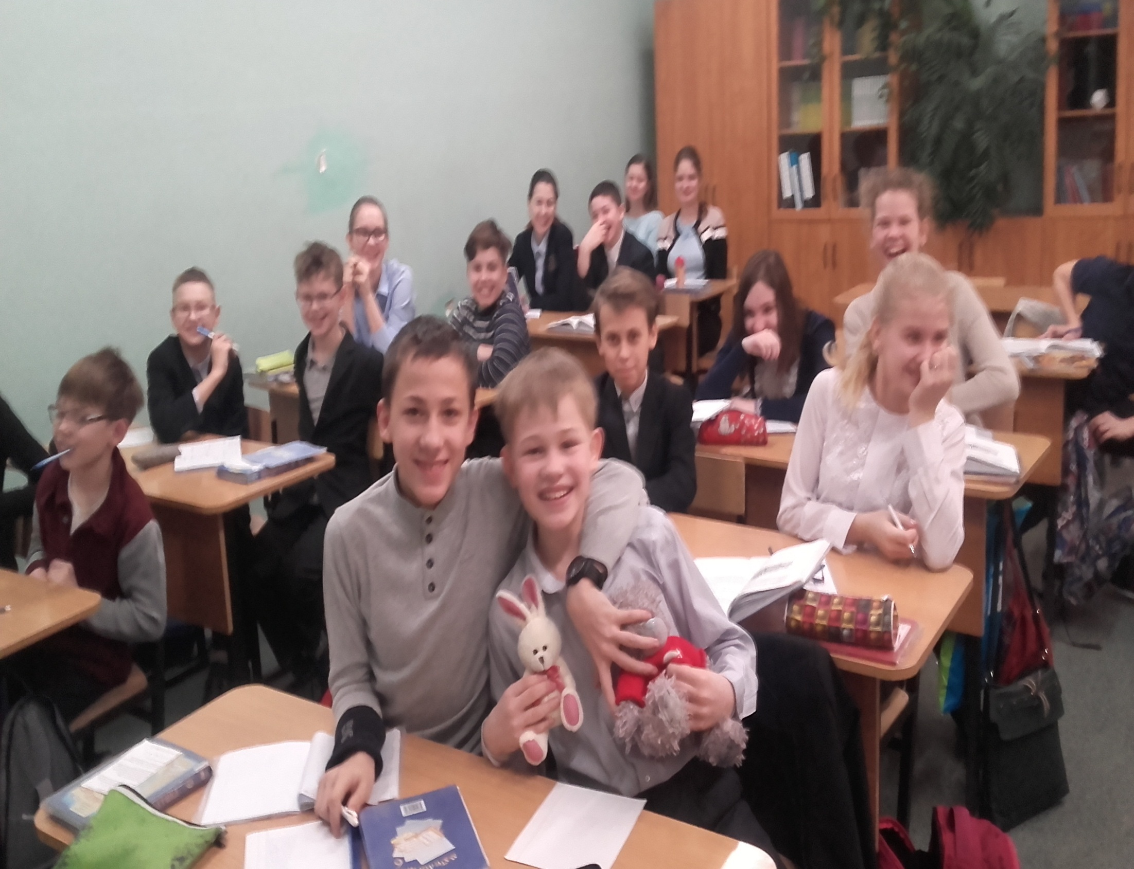
Психологическим компонентом в работе
с классом является психологический
климат на уроке.

Slide 14
Профессиональные заповеди педагога
1. Всякое дело- в интересах учащихся, и ничего- во вред.
2. Оцениваете поступок, а не личность.
3. Учитель должен быть твердым, но добрым.
4.Педагог! Дорожи своей репутацией.
5. Никогда не предпринимай воспитательных действий в плохом настроении.

Slide 15
СПАСИБО ЗА ВНИМАНИЕ !

Slide 16
Особая благодарность учителю математики МБОУ
«Гимназия № 16» Ковачевой Т.В. за предоставленный
фотоматериал.

